Slide 1
CUBOS
Y
DATAMARTS
Liliana Betancur
Stiven echeverri
Bases de datos 2

Slide 2
DATAMART
Un datamart es una base de datos departamental, especializada en el almacenamiento de los datos de un área de negocio específica. se caracteriza por disponer la estructura óptima de datos para analizar la información al detalle desde todas las perspectivas que afecten a los procesos de dicho departamento un datamart puede ser alimentado desde los datos de un datawarehouse, o integrar por si mismo un compendio de distintas fuentes de información.

Slide 3
CLASIFICACIÓN DEL DATAMART
Datamart dependiente: son aquellos que reciben los datos desde una Datawarehouse.
En este tipo de Datamart la fuente de los datos es única.
Datamart Independiente: toman sus datos directamente desde los sistemas transaccionales y no dependen de otros Datawarehouse. Este tipo de Datamart se alimenta generalmente de las organizaciones
Datamart Hibrido: permiten combinar las fuentes de datos de un DataWarehouse corporativo con otras fuentes de datos tales como sistemas transaccionales y/o operacionales
.

Slide 4
Tipos de datamarts
Datamart OLAP: Se basan en los populares cubos OLAP, que se construyen agregando, según los requisitos de cada área o departamento, las dimensiones y los indicadores necesarios de cada cubo relacional
Datamart OLTP: Pueden basarse en un simple extracto del Data Warehouse, no obstante, lo común es introducir mejoras en su rendimiento aprovechando las características particulares de cada área de la empresa.

Slide 5
dataWarehouse
Funciona como un sistema centralizado que es repositorio a múltiples fuentes de alimentación de datos. Por lo general, tiene una larga vida útil y permite el acceso a información histórica.

Slide 6
Ventajas datamart
Poco Volumen de datos.
Mayor rapidez de consulta
Facilidad para la historización de los datos
Validación directa de la información

Slide 7
Ventajas datawarehouse
En el DataWarehouse se almacenan los datos de forma amplia y detallada. Al contrario del Data Mart, que almacena datos de forma resumida y seleccionada.
Es útil, sin duda, para el almacenamiento de análisis y consultas históricas. Y definitivamente permite mayor flexibilidad y rapidez en el acceso a la información.

Slide 8
Diferencia entre un data warehouse y datamart
 | DATAWAREHOUSE | DATAMART
Alcance | Construido para satisfacer las necesidades de información de toda la organización | Construido para satisfacer las necesidades de un área de negocio especifica.
Objetos | Diseño para optimizar la integración y la administración de los datos fuente. | Diseñado para optimizar la entrega de información de soporte a decisiones
Características | Administra grandes cantidades de datos históricos a nivel atómico. | Se concentra en administrar resúmenes y/o datos totalizados
Pertenencia | Pertenece a toda la organización | Pertenece al área de negocio al cual esta orientado
Administración | Es administrado por la unidad de sistema de la organización | Es administrado por el personal de sistemas de la unidad propietaria del datamart.

Slide 9
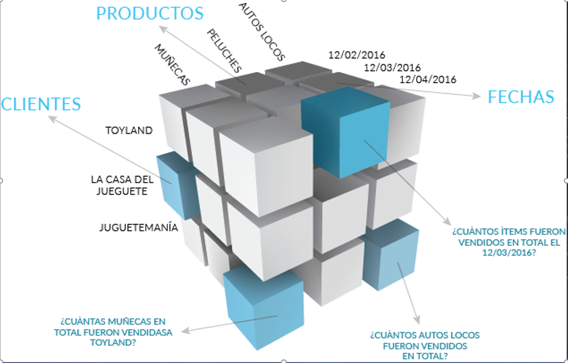
_{CUBOS OLAP}

Slide 10
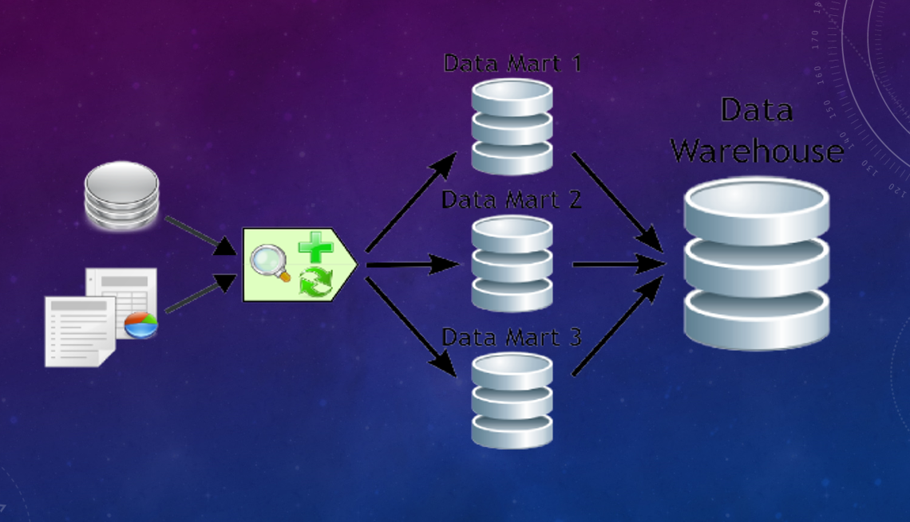
DATAMART

Slide 11
referencias
Castillo, J. Y., & Paniora, L. P. (2012). Implementación de un Datamart como una solución de Inteligencia de Negocios para el área de logística de T-Impulso. Revista de investigación de Sistemas e Informática, 10(1), 53-63.

